Slide 1
A közvetlen következtetések

Slide 2
A következtetés olyan gondolkodási folyamat, melynek során egy vagy több előfeltevésből (adott ismeretből) új információt származtatunk.
premissza(k)
logikai művelet
konklúzió

Slide 3
következtetés
induktív következtetés
deduktív következtetés
teljes indukció
nem teljes indukció
közvetlen következtetés
1 premissza
közvetett következtetés
szillogizmus
hipotetikus-diszjunktív következtetések
megfordítás
átalakítás

Slide 4
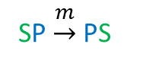
A megfordítás
Def.: A megfordítás olyan közvetlen deduktív következtetés, melynek során felcseréljük egy kategorikus kijelentés szubjektumának és predikátumának logikai szerepét, anélkül, hogy a kijelentés minősége megváltozzon.
SP $\underset{→}{m}$ PS
állító
(SaP, SiP)
tagadó
(SeP, SoP)
a premissza logikai alanya
a konklúzió logikai állítmánya
a premissza logikai állítmánya
a konklúzió logikai alanya
premissza = 1 ⇒ konklúzió = 1
deduktív következtetés ⇒ fogalmak elosztottságának törvénye

Slide 5
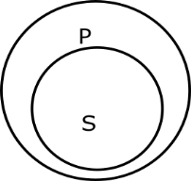
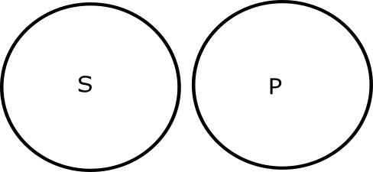
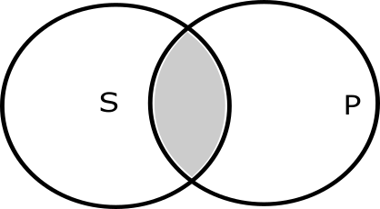
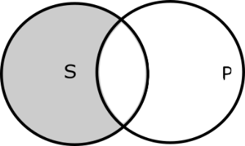
Egy fogalom elosztott egy kijelentésben = minden eleméről információt szerzünk. (jelölés: + = elosztott fogalom, - = nem elosztott fogalom)
S⁺ a P⁻
S⁺ e P⁺
S⁻ i P⁻
S⁻ o P⁺
Ha a kijelentés egyetemes, S⁺
Ha a kijelentés tagadó, P⁺
Ha a kijelentés állító, P⁻
Ha a kijelentés részleges, S⁻

Slide 6
A fogalmak elosztottsága a kategorikus kijelentésekben
 | Logikai alany | Logikai állítmány
a | + | -
e | + | +
i | - | -
o | - | +
A fogalmak elosztottságának törvénye: egy fogalom csak akkor lehet elosztott a konklúzióban, ha a premisszában is elosztott.

Slide 7
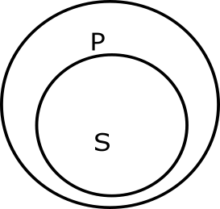
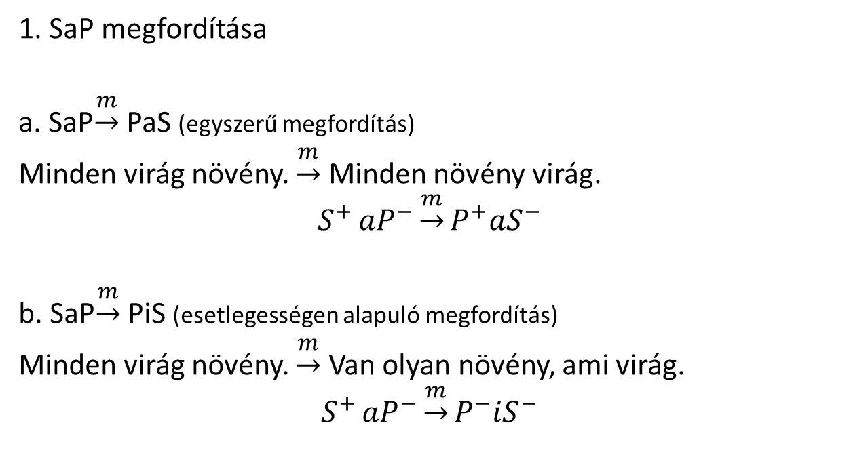
1. SaP megfordítása
a. SaP$\underset{→}{m}$ PaS (egyszerű megfordítás)
Minden virág növény. $\underset{→}{m}$ Minden növény virág.
$$S^{+ }aP^{−}\underset{→}{m}P^{+}aS^{−}$$
b. SaP$\underset{→}{m}$ PiS (esetlegességen alapuló megfordítás)
Minden virág növény. $\underset{→}{m}$ Van olyan növény, ami virág.
$$S^{+ }aP^{−}\underset{→}{m}P^{−}iS^{−}$$

Slide 8
2. SeP megfordítása
a. SeP$\underset{→}{m}$ PeS (egyszerű megfordítás)
Egy növényevő állat sem vérengző. $\underset{→}{m}$ Egy vérengző állat sem növényevő.
$$S^{+ }eP^{+}\underset{→}{m}P^{+}eS^{+}$$
b. SeP$\underset{→}{m}$ PoS (esetlegességen alapuló megfordítás)
Egy növényevő állat sem vérengző$. \underset{→}{m}$ Van olyan vérengző állat, ami nem növényevő.
$$S^{+ }eP^{+}\underset{→}{m}P^{−}oS^{+}$$

Slide 9
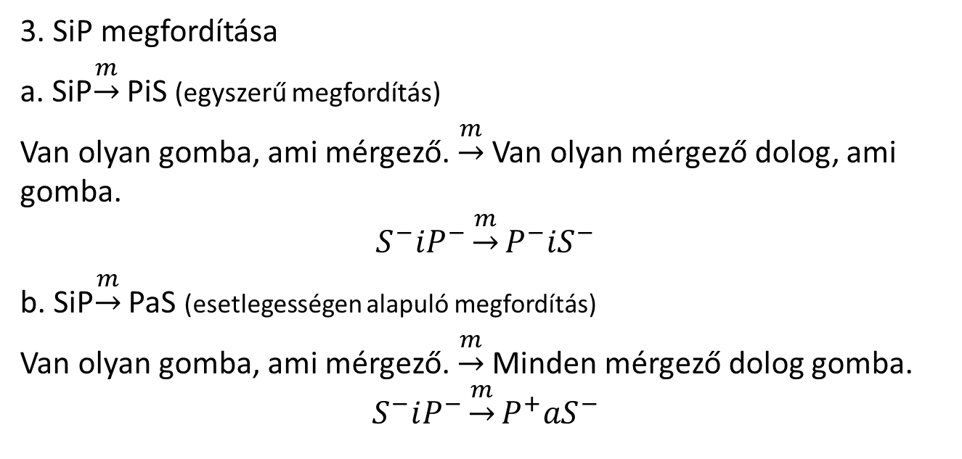
3. SiP megfordítása
a. SiP$\underset{→}{m}$ PiS (egyszerű megfordítás)
Van olyan gomba, ami mérgező. $\underset{→}{m}$ Van olyan mérgező dolog, ami gomba.
$$S^{−}iP^{−}\underset{→}{m}P^{−}iS^{−}$$
b. SiP$\underset{→}{m}$ PaS (esetlegességen alapuló megfordítás)
Van olyan gomba, ami mérgező. $\underset{→}{m}$ Minden mérgező dolog gomba.
$$S^{−}iP^{−}\underset{→}{m}P^{+}aS^{−}$$

Slide 10
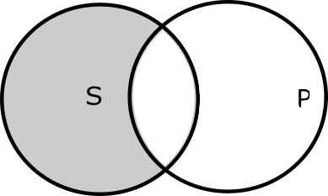
4. SoP megfordítása
a. SoP$\underset{→}{m}$ PoS (egyszerű megfordítás)
Van olyan gyümölcs, ami nem ehető. $\underset{→}{m}$ Van olyan ehető dolog, ami nem gyümölcs.
$$S^{− }oP^{+}\underset{→}{m}P^{−}oS^{+}$$
b. SoP$\underset{→}{m}$ PeS (esetlegességen alapuló megfordítás)
Van olyan gyümölcs, ami nem ehető. $\underset{→}{m}$ Egy ehető dolog sem gyümölcs.
$$S^{− }oP^{+}\underset{→}{m}P^{+}eS^{+}$$

Slide 11
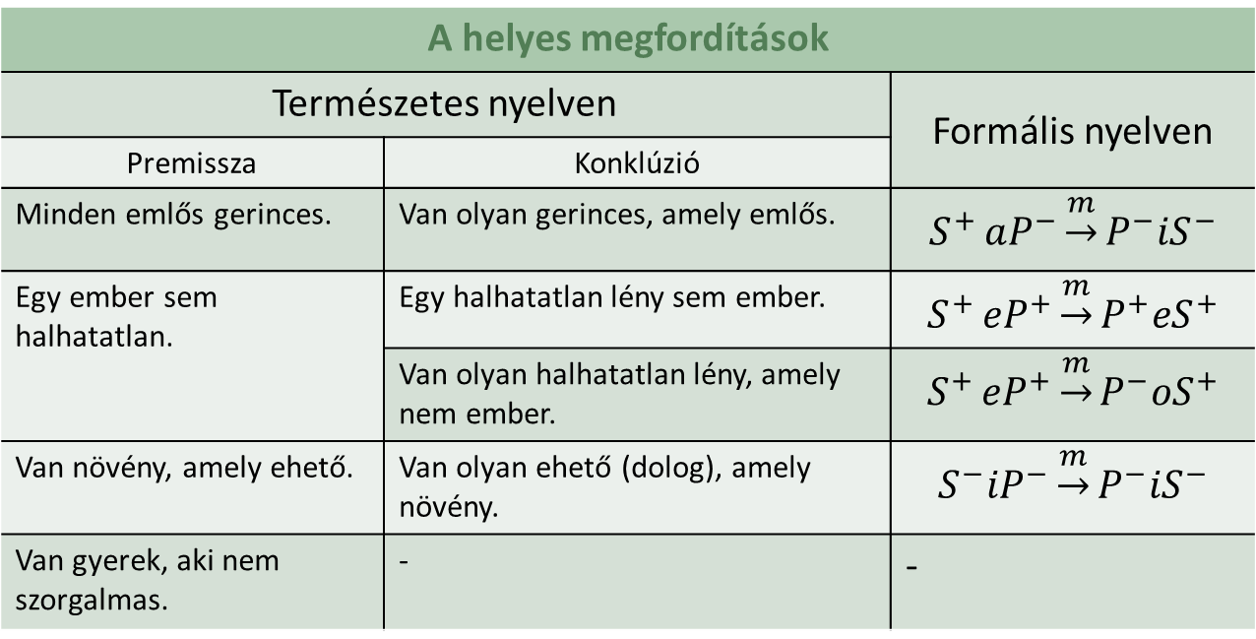
A helyes megfordítások
Természetes nyelven |  | Formális nyelven
Premissza | Konklúzió
Minden emlős gerinces. | Van olyan gerinces, amely emlős. | $$S^{+ }aP^{−}\underset{→}{m}P^{−}iS^{−}$$
Egy ember sem halhatatlan. | Egy halhatatlan lény sem ember. | $$S^{+ }eP^{+}\underset{→}{m}P^{+}eS^{+}$$
 | Van olyan halhatatlan lény, amely nem ember. | $$S^{+ }eP^{+}\underset{→}{m}P^{−}oS^{+}$$
Van növény, amely ehető. | Van olyan ehető (dolog), amely növény. | $$S^{−}iP^{−}\underset{→}{m}P^{−}iS^{−}$$
Van gyerek, aki nem szorgalmas. | - | -

Slide 12
Az átalakítás
Def.: Az átalakítás olyan közvetlen következtetés, melynek során megváltoztatjuk egy kijelentés minőségét és a premissza állítmányát tagadjuk, anélkül, hogy a kijelentés mennyisége megváltozzon.
állító
(SaP, SiP)
tagadó
(SeP, SoP)
egyetemes (SaP, SeP)
részleges (SiP, SoP)
SP $\underset{→}{á}$ $\overline{S\overline{P}}$
a konklúzió logikai állítmánya
a premissza logikai alanya
a konklúzió logikai alanya
a premissza logikai állítmánya
$$\overline{P}=non P$$
premissza = 1 ⇒ konklúzió = 1

Slide 13
Az átalakítás = 2X tagadás:
1. lépés: tagadjuk a kijelentés predikátumát
Pl. Minden romantikus regény könnyű olvasmány.
P: könnyű olvasmány
$\overline{P}$: nehéz olvasmány
2. lépés: megváltoztatjuk a kijelentés minőségét
Egy romantikus regény sem nehéz olvasmány.

Slide 14
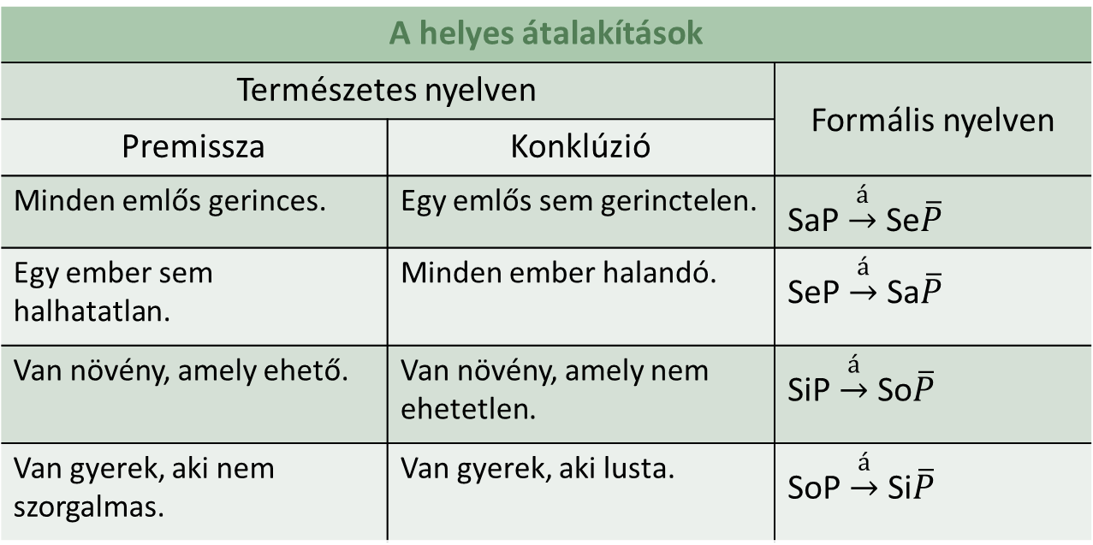
A helyes átalakítások
Természetes nyelven |  | Formális nyelven
Premissza | Konklúzió
Minden emlős gerinces. | Egy emlős sem gerinctelen. | SaP $\underset{→}{á}$ Se$\overline{P}$
Egy ember sem halhatatlan. | Minden ember halandó. | SeP $\underset{→}{á}$ Sa$\overline{P}$
Van növény, amely ehető. | Van növény, amely nem ehetetlen. | SiP $\underset{→}{á}$ So$\overline{P}$
Van gyerek, aki nem szorgalmas. | Van gyerek, aki lusta. | SoP $\underset{→}{á}$ Si$\overline{P}$

Slide 15
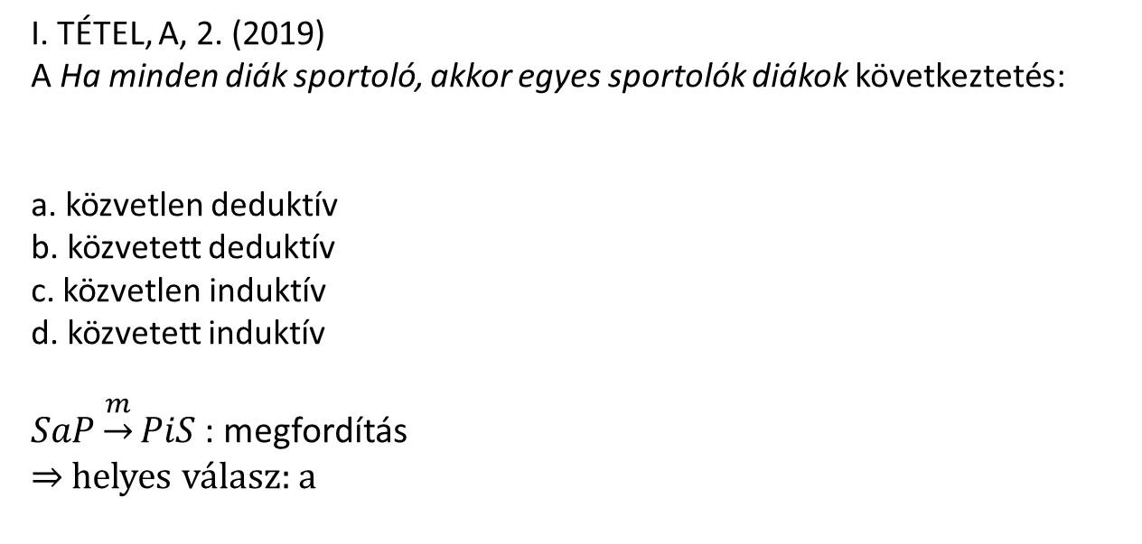
I. TÉTEL, A, 2. (2019)
A Ha minden diák sportoló, akkor egyes sportolók diákok következtetés:
a. közvetlen deduktív
b. közvetett deduktív
c. közvetlen induktív
d. közvetett induktív
$SaP\underset{→}{m}PiS$ : megfordítás
⇒ helyes válasz: a
premissza: SaP
konklúzió: PiS

Slide 16
II. TÉTEL (2019)
Adottak a következő kijelentések:
1. Egy közvéleményformáló személy sem félénk.
2. Némely természeti erőforrás nem megújuló.
3. Néhány egyetemista sikeres vállalkozó.
4. Minden kozmetikum romlandó termék.
C. Alkalmazzátok a megfordítás és az átalakítás műveleteit, leszármaztatva a 1-es és 4-es kijelentés mindegyikének helyes megfordítottját és átalakítottját formális valamint természetes nyelven! 8 pont

Slide 17
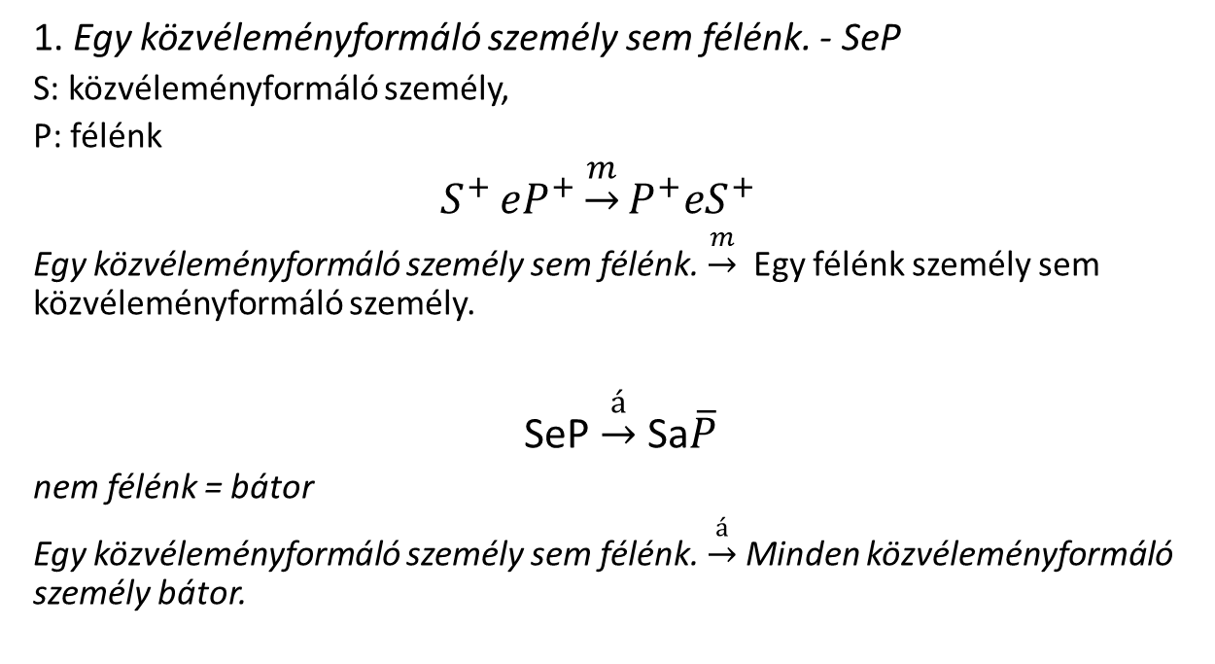
1. Egy közvéleményformáló személy sem félénk. - SeP
S: közvéleményformáló személy,
P: félénk
$$S^{+ }eP^{+}\underset{→}{m}P^{+}eS^{+}$$
Egy közvéleményformáló személy sem félénk. $\underset{→}{m}$ Egy félénk személy sem közvéleményformáló személy.
SeP $\underset{→}{á}$ Sa$\overline{P}$
nem félénk = bátor
Egy közvéleményformáló személy sem félénk. $\underset{→}{á}$ Minden közvéleményformáló személy bátor.

Slide 18
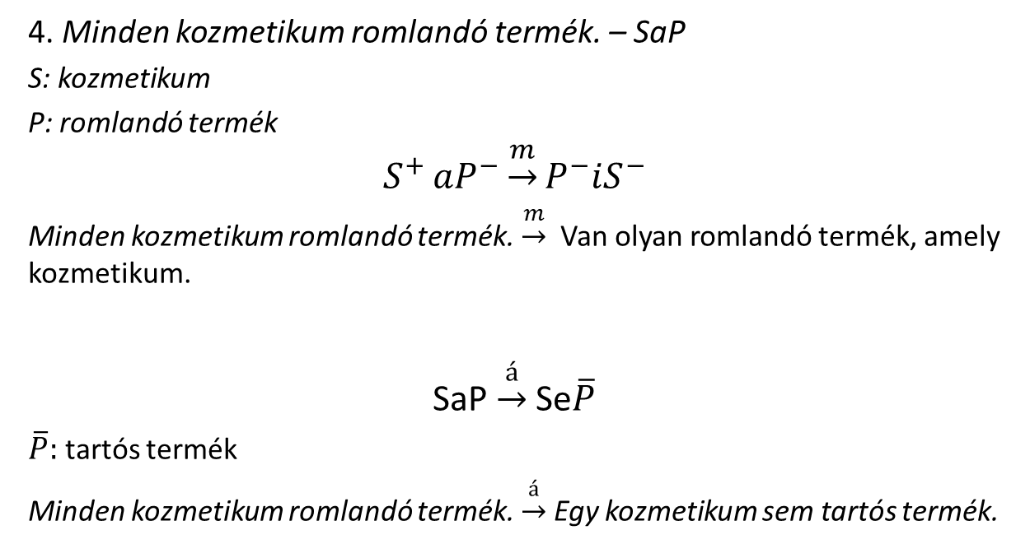
4. Minden kozmetikum romlandó termék. – SaP
S: kozmetikum
P: romlandó termék
$$S^{+ }aP^{−}\underset{→}{m}P^{−}iS^{−}$$
Minden kozmetikum romlandó termék. $\underset{→}{m}$ Van olyan romlandó termék, amely kozmetikum.
SaP $\underset{→}{á}$ Se$\overline{P}$
$\overline{P}:$ tartós termék
Minden kozmetikum romlandó termék. $\underset{→}{á}$ Egy kozmetikum sem tartós termék.

Slide 19
D. Alkossátok meg formális és természetes nyelven egyaránt az 3-as kijelentés megfordítottjának átalakítottját. 4 pont
3. Néhány egyetemista sikeres vállalkozó.
S: egyetemista
P: sikeres vállalkozó
$$S^{−}iP^{−}\underset{→}{m}P^{−}iS^{−}$$
Néhány egyetemista sikeres vállalkozó. $\underset{→}{m}$ Néhány sikeres vállalkozó egyetemista.
PiS $\underset{→}{á}$ Po$\overline{S}$
$\overline{S}:$ non-egyetemista
Néhány sikeres vállalkozó egyetemista . $\underset{→}{á}$ Néhány sikeres vállalkozó nem non-egyetemista.

Slide 20
E. Két diák, X és Y a következőképpen vélekedik:
X: Ha egyes tettek nem erkölcsösek, akkor egyes tettek erkölcstelenek.
Y: Ha minden zöldség egészséges eledel, akkor minden egészséges eledel zöldség.
A fenti helyzetből kiindulva:
a. Vázoljátok formális nyelven a két diák vélekedését! 4 pont
b. Állapítsátok meg a formalizált következtetések helyességét! 2 pont
c. Magyarázzátok meg Y diák következtetésének helyességét!
2 pont

Slide 21
X: Ha egyes tettek nem erkölcsösek, akkor egyes tettek erkölcstelenek.
a.
S: tettek
P: erkölcsösek
$\overline{P}$: erkölcstelenek
$$SoP \underset{→}{á}Si\overline{P}$$
b. logikailag helyes átalakítás
premissza
konklúzió

Slide 22
Y: Ha minden zöldség egészséges eledel, akkor minden egészséges eledel zöldség.
a.
S: zöldség
P: egészséges eledel
$$SaP− \underset{→}{m}P+aS−$$
b. logikailag nem helyes megfordítás
c. ez a megfordítás a P fogalom esetében nem tartja be az elosztottság törvényét, amely kimondja, hogy egy fogalom csakis akkor lehet elosztott a konklúzióban, ha elosztott a premisszában is.
premissza
konklúzió

Slide 23
☺

